Slide 2
Workshop II – 13:00 ~ 14:15 如何牧養高科技背景基督徒 – 挑戰與收穫
高科技與資訊背景基督徒在教會中常廣受歡迎 – 他們常扮演多種技術角色, 遠遠超過只是操控 Power Point 而已. 然而，你可知道他們也需要得到牧養嗎？ 身為一位超過15年的資訊人, 我很願意分享一些有效牧養他們的訣竅 – 使他們不但願意留下來, 更可以得到滋養。
此外 – 如果你的教會正缺乏高科技背景基督徒

Slide 3
歡迎就本次主題與我聯絡! (如您沒有拿到講義，我可以Email給您)
Bernard Jin 金善輝
Email: berjin07@gmail.com
Facebook : Bernard Jin (Los Angeles)

Slide 4
如何牧養高科技背景基督徒 – 挑戰與收穫 此外 – 如果您的教會正缺乏高科技背景基督徒
ABC 北美華人基督徒教育大會 2015
Bernard Jin 金善輝

Slide 5
哥林多前書 9章22-23節
向軟弱的人，我就做軟弱的人，為要得軟弱的人。向什麼樣的人，我就做什麼樣的人，無論如何總要救些人。 凡我所行的，都是為福音的緣故，為要與人同得這福音的好處。
感同身受:為要牧養高科技背景基督徒, 我們當如同成為他們的一員。

Slide 6
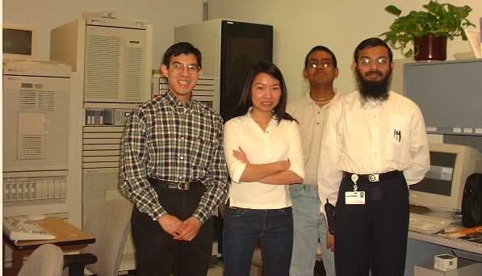
介紹我自己
自從 1997 年第一份工作起就成為一個高科技的基督徒 (Ventura County, California)
專長: Unix/ Linux/Windows 系統管理

Slide 7
介紹我自己
曾經經歷高山與低谷：高薪, 研發中心與企業總部 IT 工作, 夜班 IT 工作, 亦曾遭到被裁員的命運。
自從 2014 年中起, 轉行作人力資源工作。
和平台福基督教會前任執事(2011 – 2014) - 主要負責兒童事工。
目前任職於正道福音神學院。

Slide 8
My First High-Tech Job in Ventura County, California (1998)

Slide 9
且給高科技背景基督徒下個定義
除了身為基督徒以外, 他們至少具有一項以下特點:
就業或學習於電腦領域, 例如: Computer Science, Electrical Engineering, Internet Security, Graphic Design, Game Design.
運用電腦自如, 可能亦熟悉影音系統，作崇拜錄影/錄音/網路轉播(webcasting).
許多有非傳統的職稱(Job Title), 例如: ______ Specialist, _______ Analyst, Webmaster….
玩家(hobbyists)也算.

Slide 10
現場調查: 請問在座各位(請舉手回答)
有多少是牧師,長執或教會領袖?
有多少你自己就是高科技背景基督徒?
Notes:
接下來是個現場調查的題目：
Q1 第一個，有多少是….
Q2第二個，有多少你自己是….
(take the numbers)

Slide 11
高科技背景基督徒在教會 常扮演的角色/職分
Notes:
第一個環節
給各位三分鐘
11:17 – 11:22
Hand them note pads and Logos Pens
11:22 – 11:30 Ask them to share

Slide 12
他們的角色與貢獻…
PowerPoint 投影片製作與操作
高科技設備的故障排除與維修: projector/PC/copier /wi-fi router/monitor 等
影音設備的操作與錄影/錄音.
網站設計，更新與維修
網路工具的使用 – OneDrive, Web meeting 等
教會外展/聯絡在社交媒體上的應用
金錢奉獻 (通常他們屬於高薪行業!)
Notes:
11:31 – 11:32
Here are my findings and survey results

Slide 13
他們的角色與貢獻…
PowerPoint 投影片製作與操作
高科技設備的故障排除與維修: projector/PC/copier /wi-fi router/monitor 等
影音設備的操作與錄影/錄音.
網站設計，更新與維修
網路工具的使用 – OneDrive, Web meeting 等
教會外展/聯絡在社交媒體上的應用
金錢奉獻 (通常他們屬於高薪行業!)
還有其他的嗎？
Notes:
11:31 – 11:32
Here are my findings and survey results

Slide 14
心事誰人知？
請問您能感同身受，知道他們的苦處與辛酸嗎?
Notes:
11:33

Slide 15
小組討論#1: 根據您的觀察，高科技背景基督徒有哪些特有的人生挑戰與掙扎？
請寫下您的答案.
這正是我們如何去關懷牧養他們的關鍵。
Notes:
Go back to your same group
11:34 – 11:38 Four minutes discussion.
Each Group – 2 ~ 4 people.
Still use the same notepad
11:39 – 11:41
Sharing: Sample three groups: Each

Slide 16
他們常面臨的挑戰
容易心力交瘁 (burnt out)
與邪惡勢力的角力
自由自在的心態
夜間工作習慣
職業前景/工作選擇
Notes:
11:42

Slide 17
挑戰一: 容易心力交瘁 (burnt out)
常需在特殊時段加班（例如: 深夜, 清晨, 週末及假日）
IT 的維護與修理工作通常需要停機時間 “downtime” 所以無法在正常上班時間進行。這常會使他們勞累疲乏。
Notes:
11:44 – 11:45

Slide 18
挑戰一: 容易心力交瘁(續)
沉重的工作量負荷 – 幾乎每次出狀況都是 IT 問題 (其實這並不真確!)
工程部的問題
沒了技術支援，我什麼都不能做!
會計部的問題
生產線的問題
高階主管需求
的即時支援
人資/薪資的問題
Notes:
11:46

Slide 19
挑戰一: 容易心力交瘁(續)
時間限制(Deadline)的壓力
大多數高科技人員在處理日常支援工作量以外，需要同時進行多個專案(projects)，很難兼顧。
Notes:
11:47

Slide 20
如何牧養他們？– 嘗試在教會聚會時間以外與他們碰面.
如邀請他們來喝茶聊聊 (Tea Time)
體諒有時教會崇拜活動他們無法說到做到或準時出席 (尤其是有一些正隨身攜帶Smartphone 待命的)
使用 Facebook, LINE, Twitter, WeChat 等為他們禱告.
您可有何好的點子?
Notes:
11:48 – 11:49

Slide 21
挑戰二:與邪惡勢力(Cyber Evil Power)的角力
Internet (互聯網) 是個大染缸 – 很容易收到影響。
至少在三方面:
網路色情
犯罪事件與暴力鏡頭
帶有虐待行為的媒體與描述
Notes:
11:50

Slide 22
網路色情 (Cyber Pornography)
照片/圖片
影片
文字敘述/小說
音頻
有免費或收費的
Notes:
11:52Photos - – implicit/explicit

Slide 23
犯罪事件與暴力鏡頭
網路媒體新聞常包括對全世界暴力犯罪事件的細部描述報導.
讀得太多有害無益 – 可能會造成人格扭曲。

Slide 24
帶有虐待行為(Abusive Behaviors)的媒體與描述
性虐待行為(如與 Fifty Shades of Grey 相關的影片)
自殘行為 - cutting….
紋身(Tatoos)

Slide 25
如何牧養他們？– 鼓勵他們過一個勝過試探的聖潔生活
教導他們建立每天早上的靈修習慣, 你需要”以身作則”
坦誠的與他們談論如何對付每一種的試探 – 可以成為一系列的講道, 包括它”為什麼不好”
可以推薦使用過濾或提醒軟體, 如
鼓勵他們不要在晚上使用電腦(實施“宵禁”) – 亦可達到護眼的效果。
要去他們不要在臥室使用手機或電腦。

Slide 26
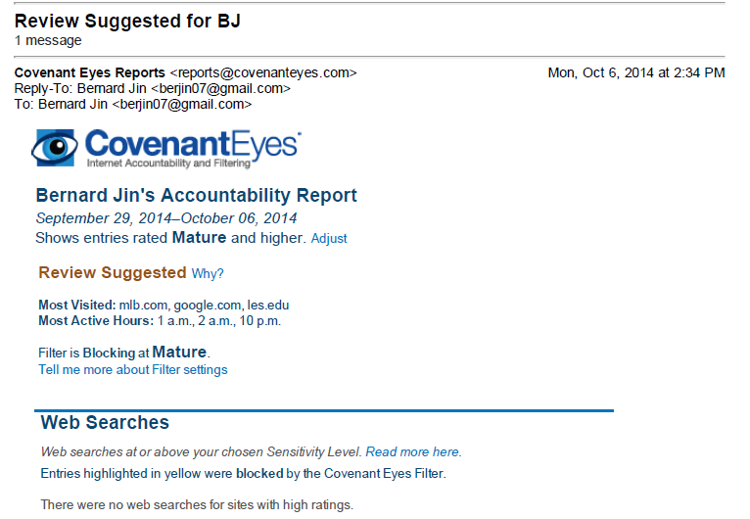
舉例 - Covenant Eyes Monitoring Report
需要先找你的守約夥伴 Accountability Partner(s)
Your web browsing behavior will be tracked and a report will be regularly (i.e. weekly) sent to your Accountability Partner for a review/discussion.
Filtering (內容過濾)

Slide 27
挑戰三: 自由自在的心態
不少人享有彈性上班時間 “flexible working hours”
他們的工作很可能是”目標導向(Goal oriented)” 而對過程不重視
缺乏時間責任感 – 常會成為他們教會生活的一大問題

Slide 28
如何牧養他們？– 教導他們建立紀律與時間觀念
可以創世記中上帝的六天創造第七天安息為例子。
鼓勵建立晨更(早上靈修習慣) – 先見神的面,
再見人的面。
Notes:
先見神的面，再見人的面

Slide 29
挑戰四: 夜間工作的習慣
不少人習慣做夜貓子 (因安靜利於專心工作)
很難參加白天的活動
甚至日落而作，日出而息
成為他們的配偶或家人可能會很痛苦

Slide 30
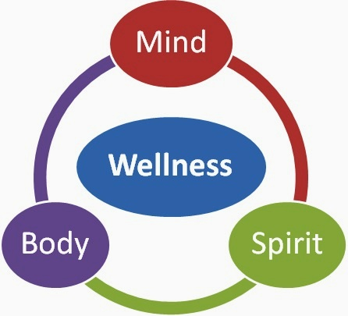
如何牧養他們？– 全人的關懷
告訴他們: 上帝是用七日, 而非七夜來創造天地
我們的身體乃是聖靈的殿(需要用心照顧) [林前6:19]
健康包括靈,魂與體的觀念

Slide 31
挑戰五:職業前景/工作選擇
究竟留在原位還是去追逐那”更綠的草地” (跳槽)
薪水的高低
通勤距離的容忍度
職業與職位的前景

Slide 32
挑戰五:職業前景/工作選擇(續)
薪水的高低
什麼是你要的: 薪資/福利 或是 生活成就感
有些高薪的工作面臨道德或法律上的取捨
有些地方主管的領導能力很差
有些工作一直處在高壓力的狀況

Slide 33
挑戰五:職業前景/工作選擇(續)
通勤
通勤的距離與時間
職業的前景
有些工作可能面臨被減縮或淘汰的命運, 如: IT系統管理
需要追求轉型/向上提升

Slide 34
如何牧養他們？– 以上帝的角度來從事在職/就業指導
人有靈,魂,體的概念(都需要得到滿足)
追求個人, 家庭, 工作, 教會生活的均衡
善用休假來充電 – 參加退修會，兒童暑期聖經學校, 社區義工與宣教等

Slide 35
此外 –如果你的教會正缺乏高科技背景基督徒
千萬不要虐待你的IT同工 – 給他們喘口氣.
訓練他們成為種子教師 – 他們常雖技術高桿，但往往不擅長溝通
裝備自己基本IT 技能 (以其他類似規模教會為例學習)
成立一興趣小組 – 一種特殊的團契
目的: 栽培更多的高科技基督徒來幫助你的教會
例子: 音控小組/PowerPoint 進階小組/網站管理入門小組
並非只講科技，也會包括一般團契的內容
Notes:
以下為今天的 Bonus Material
For example, after every three weeks give them one week off.
這是我的體會，高科技背景基督徒雖技術很強但常不擅於溝通, 特別是以一般人聽的懂的方式。
其他同規模的教會是怎樣做的How may they survive?
如果各位還沒有試過以專業為特色的小組，不妨可以試試，是可以達到雙贏的

Slide 36
還有其他問題嗎？歡迎就本次主題與我討論! (如您沒有拿到講義，我也可以Email給您)
Bernard Jin 金善輝
Email: berjin07@gmail.com
Facebook : Bernard Jin (Los Angeles)
謝謝今天各位的光臨！
Notes:
這是我的聯絡資訊
Here is my contact info.
You are welcome to contact me via email or facebook.

